Slide 1
失物招领微信小程序
2052342马程铄、2151294马威、2152667李奥、2153697 李牧野

Slide 2
1
背景和动机
2
同类产品调研
目 录
3
初步设计
CONTENTS
4
设计效果
5
项目评价

Slide 3
背景和动机
Part 01

Slide 4

一、背景和动机
1.失物招领的需求时常存在
在平时主要从事脑力相关活动较多的大学生之间尤为明显，平时大家一门心思用在学习上，对于其他的事情可能就疏于关照了，身边的物品也不例外。无论怎么说，身边的东西有丢失的，孰贵孰贱，总是生活的绊脚石，给我们带来些许的不快。又因丢东西这种事我们实在无力避免，所以失物招领的需求会一直存在。
2.一个失物招领平台是不错的解决方案
而对于信息时代的人们来说，最方便快捷的方法，就是给他们提供一个开放、功能性强、易于使用的失物招领平台。找到东西的可以发起失物招领；丢了东西的也可以发布寻物启事。大家信息共享可以极大的加速失物的回归。
为了能保证该平台简单易用且功能较为成熟，平台形式定为微信小程序。

Slide 5
一、背景和动机
3.项目的开放性
由于发现失物的可能不只是校园内的师生职工，为了体现平台的开放性及信息的广度，平台也会对非校内人员开放。不过为了保证平台实用性和专用性，物品的范围仅限校内人员的遗失物和校内发现的遗失物。
4.项目目标
因此，本项目的主要目标，是设计一个主要面向校内人员，围绕着校内遗失物的失物招领微信小程序。

Slide 6
同类产品调研
Part 02

Slide 7



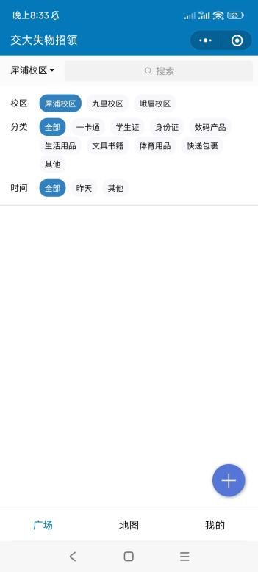
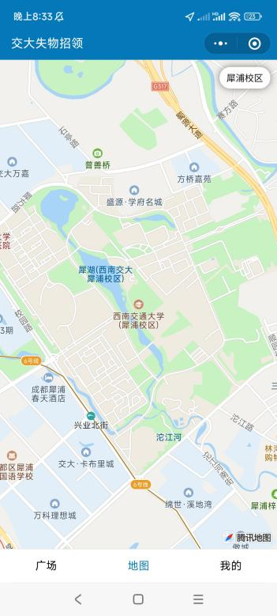
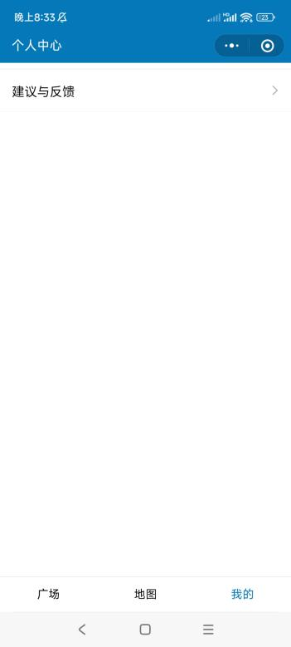
2.1 西南交大失物招领
主页面：广场、地图、我的
√：筛选功能、有主题色，设计浑然一体
×：个人中心功能较少，若无反馈需求则是多余、搜索功能无结果或未响应

Slide 8
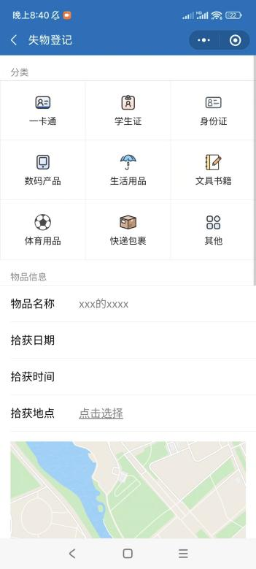
2.1 西南交大失物招领
失物登记页面：从广场点击右下加号进入
√：图标精美、填写信息详细、地点地图可视化
×：分不清是寻物还是寻主、非校内人员无法驻留该页面（会弹出窗口提示进行身份验证），无法使用关键功能

Slide 9

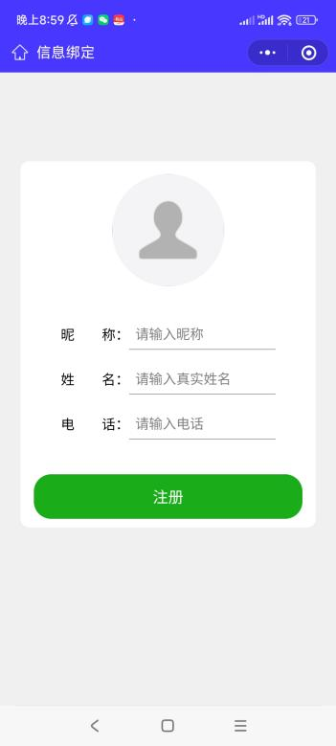
2.2 青岛科技大学失物招领
登录页面：用户登入前显示
√：无身份验证，任何人均可用

Slide 10
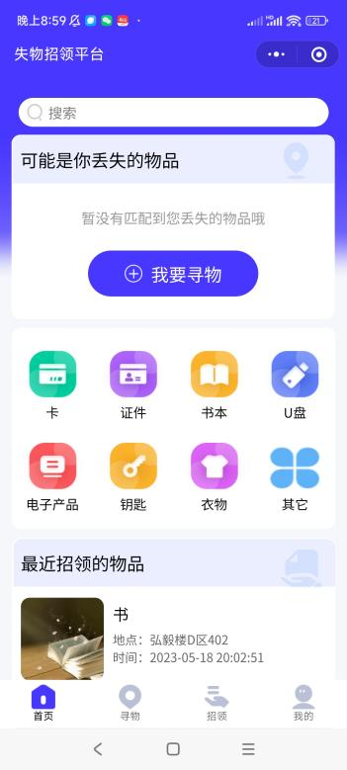
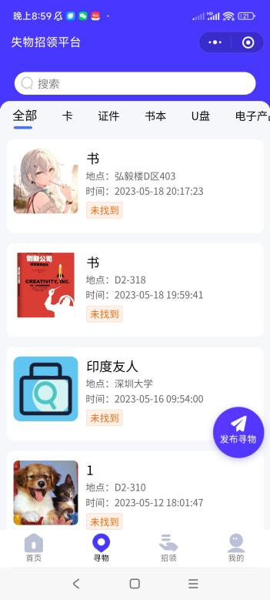
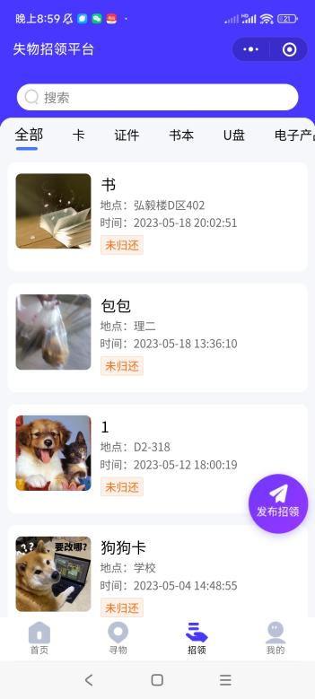
2.2 青岛科技大学失物招领
主页面：首页、寻物、招领
√：寻物和招领明显分开、每条信息上有状态显示、画面明亮清爽
×：点击“其它”会直接进入未分类的列表，而非提供其他分类供用户筛选

Slide 11
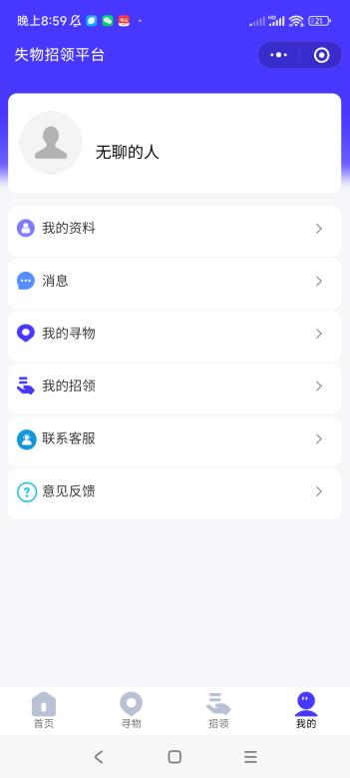
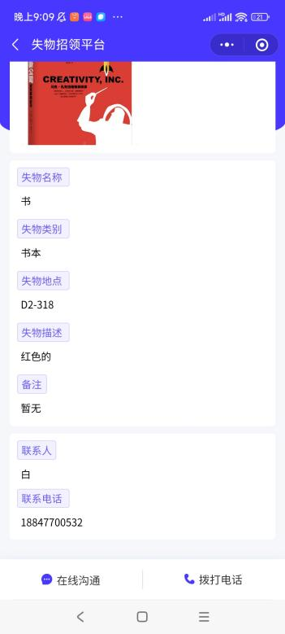
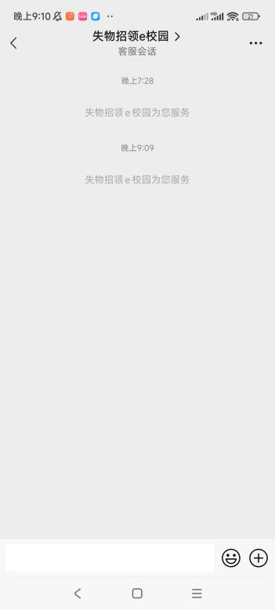
2.2 青岛科技大学失物招领
“我的”页面、详情页面、客服会话
√：“我的”页面功能齐全、提供类许多联系渠道、快捷访问自己发布的消息
×：只能快捷访问自己发布的消息，用户无法主动选择愿意关注的对象

Slide 12

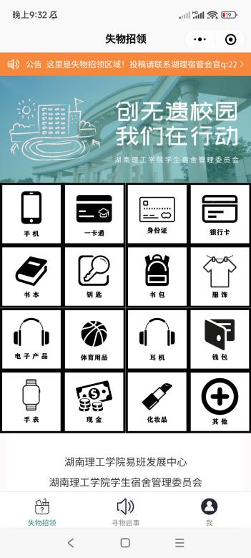
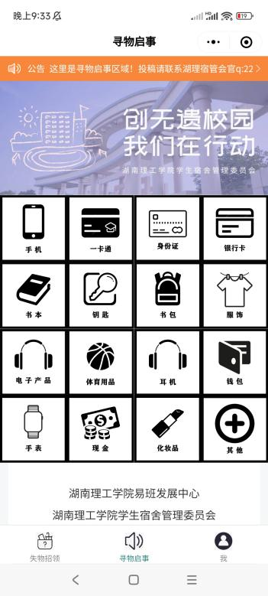
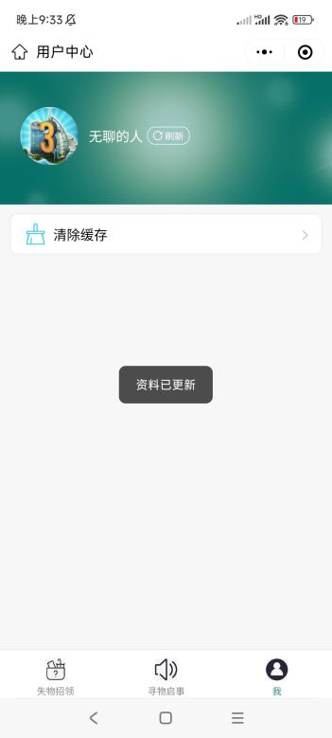
2.3 湖南理工失物招领
失物招领页、寻物启事页、“我的”
√：无身份验证，任何人均可用、寻物和招领明显分开、分类细致合理、图标设计观感良好
×：“我的”页面仅有清除缓存功能，若无相关需求则是多余

Slide 13
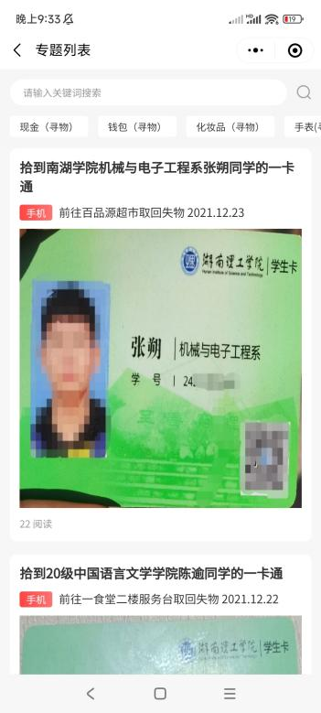
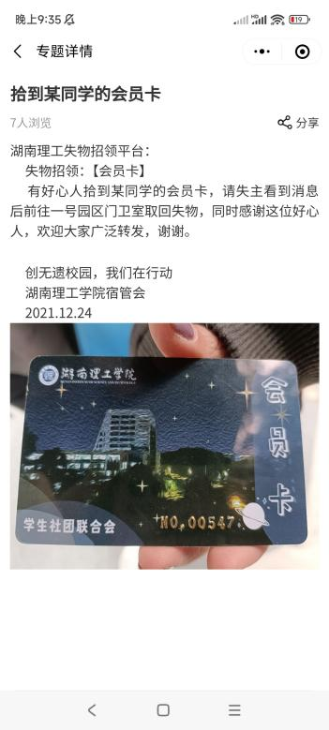
2.3 湖南理工失物招领
专题列表页、专题详情页
√：每一条信息会显示其所属的专题、可滑动搜索框下方寻找所需分类并点击进入、
×：小程序更像是公告板，消息均由官方发出，用户仅有浏览功能、搜索栏下方的条目无索引，只能从左到右滑动寻找

Slide 14
2.4 其它失物招领
其它大致面向高校的失物招领小程序也还有不少，但大多数都由于处在demo阶段未实现、不再维护而荒废等原因，界面无法加载完全，甚至是无法运行并执行正常的功能，因此无法对其进行考察。

Slide 15
初步设计
Part 03

Slide 16


面向人群不限
单独设计分类页面
寻物/寻主分开
只要涉及校园内遗失物的寻物和寻主，任何人均可使用
在分类更细的基础上添加合适的索引
编辑发布信息时微调输入项
信息列表分寻物/寻主两栏
提供收藏功能
整合“我的”页面功能
注意主题设计
让用户主动选择关注内容
要配备足够的关于用户自己的功能
有主题色，色调偏明亮；功能性为主；有本校元素

Slide 17
设计效果
Part 04

Slide 18
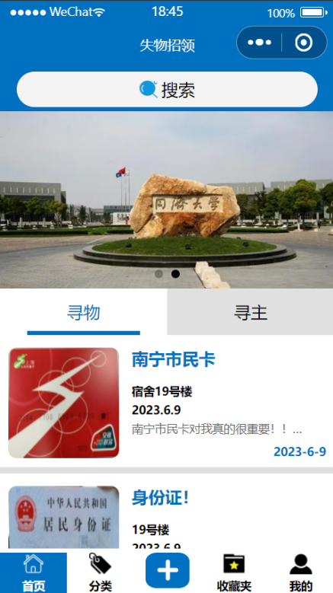
4.1 主页
有图片滚动展示，可以在此展示含有本校元素和重大通知的图片。
下方的列表按时间倒序展示最近发布的信息

Slide 19
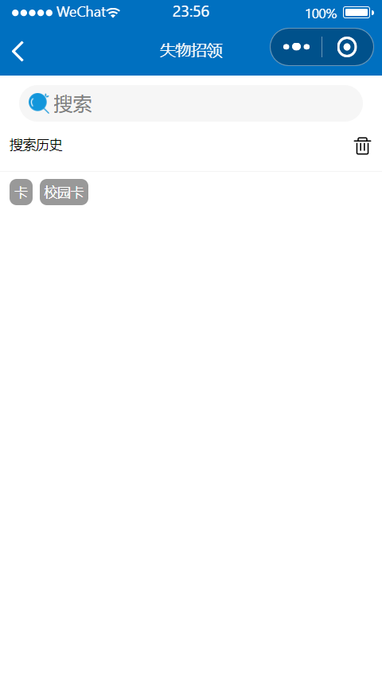
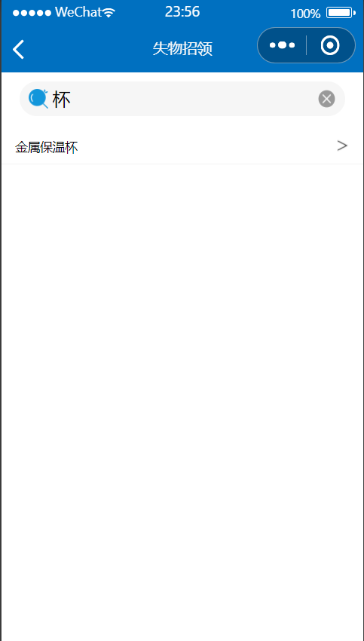
4.2 搜索
可以从顶部的搜索栏进入，在此可以查看搜索记录，并且在输入文本后若有停顿则程序自动搜索。
搜索结果以遗失物名字的列表展现

Slide 20
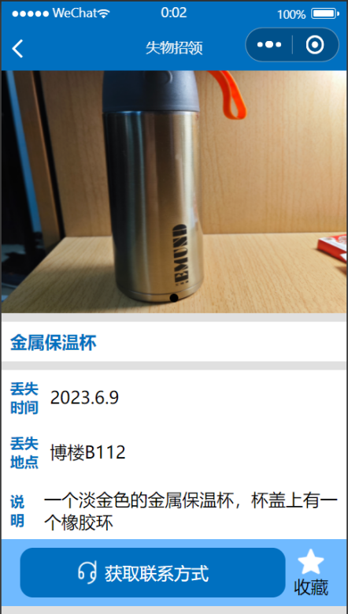
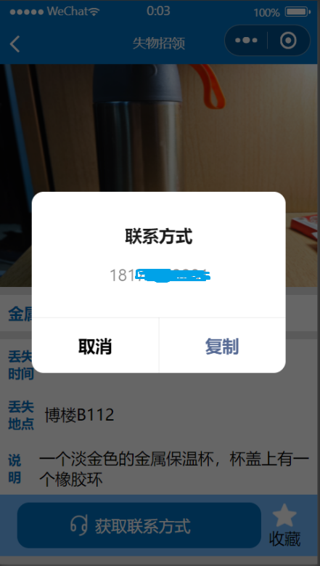
4.3 详情页面
该页面展示了遗失物或无主物的信息，包括照片、时间、地点等。用户可以在下方获得失主/寻得者联系方式

Slide 21
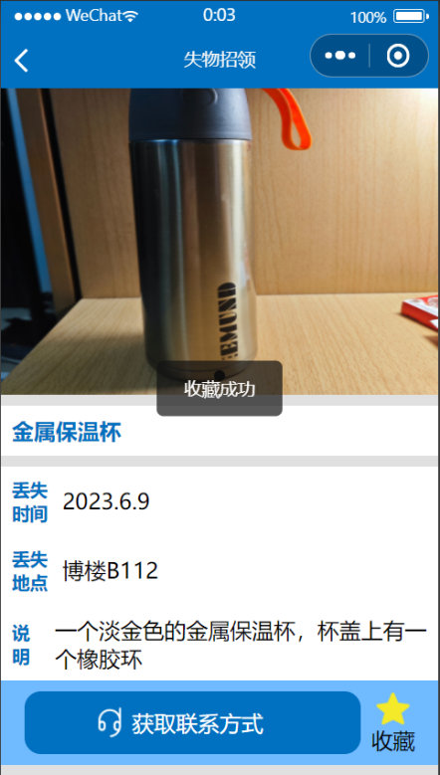
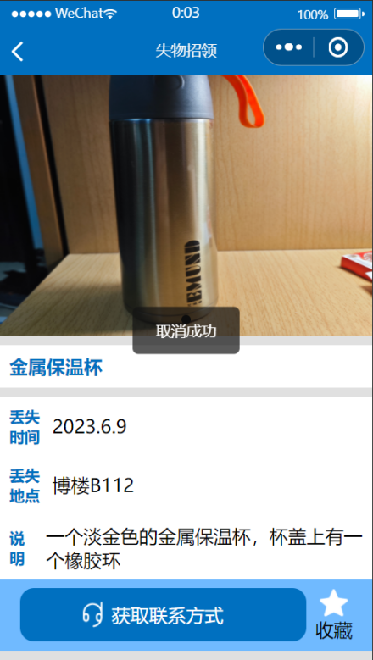
4.3 详情页面
若想持续关注，可以点击收藏按钮将该条信息收藏，再按一次可取消收藏

Slide 22
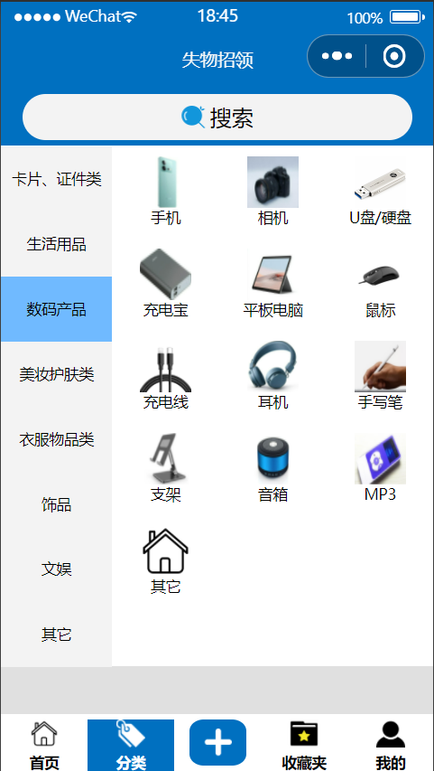
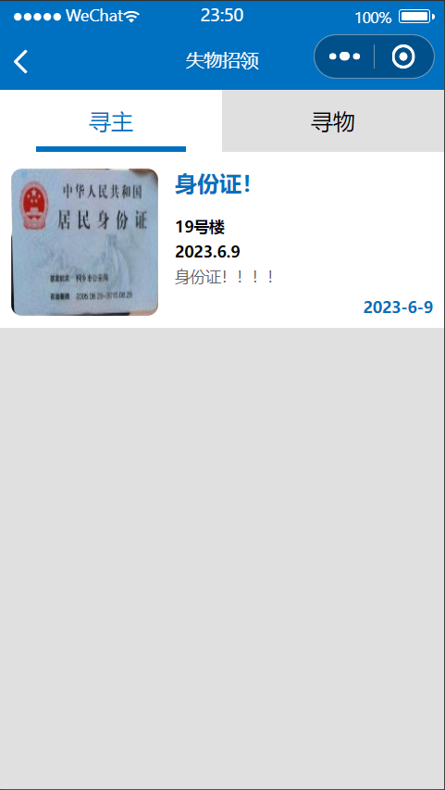
4.4 分类
该页面提供二级索引，用户先在左侧选择大类，再在右侧选择更细的分类。
点击后会根据所选类别生成对应的消息列表，跟主页的一致

Slide 23
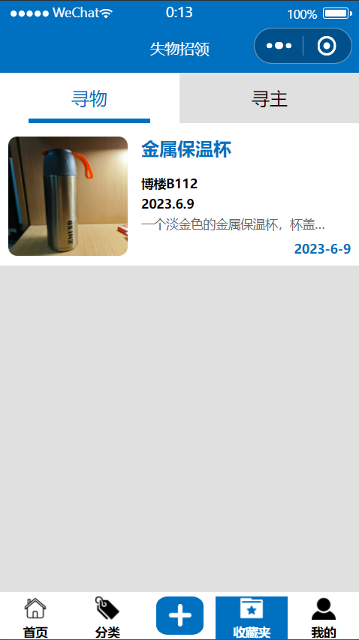
4.5 收藏夹
当用户在浏览某条信息的详情页面时选择收藏，那么该条信息就会归到收藏夹中。收藏夹页面展示的就是这些信息的列表

Slide 24
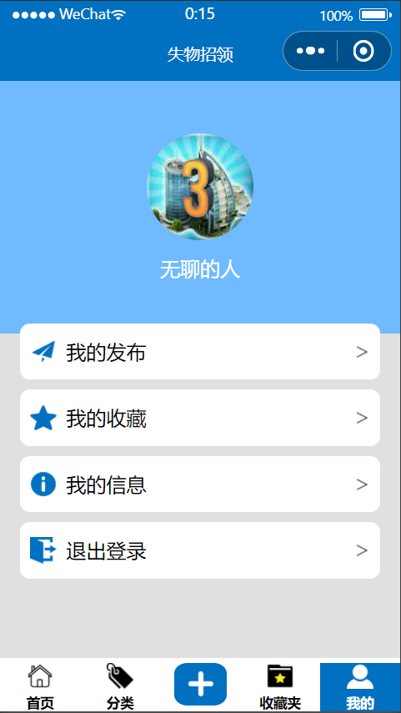
4.6 我的
我的页面展示的是个人相关的一些功能。除了显示用户的微信头像和昵称，下方还有四个功能，其中“我的收藏”功能与收藏夹一致

Slide 25
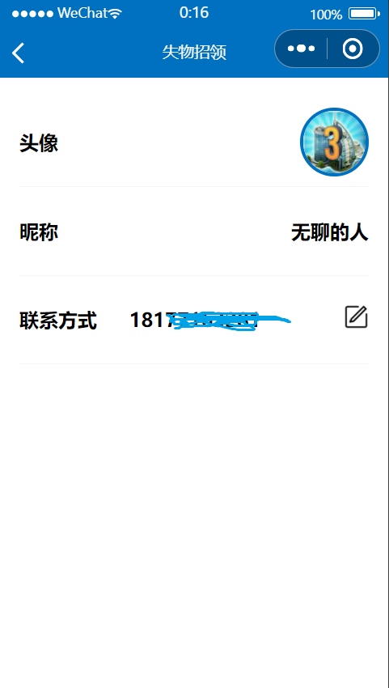
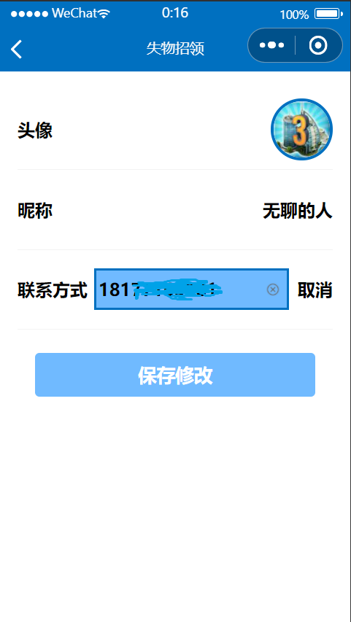
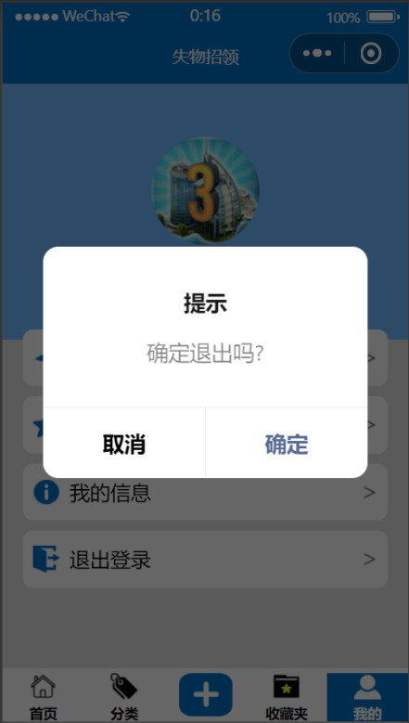
4.6 我的
“我的信息”可以设置联系方式，作为填写信息时联系方式栏的默认内容
“退出登录”可退出当前账号的登录状态

Slide 26
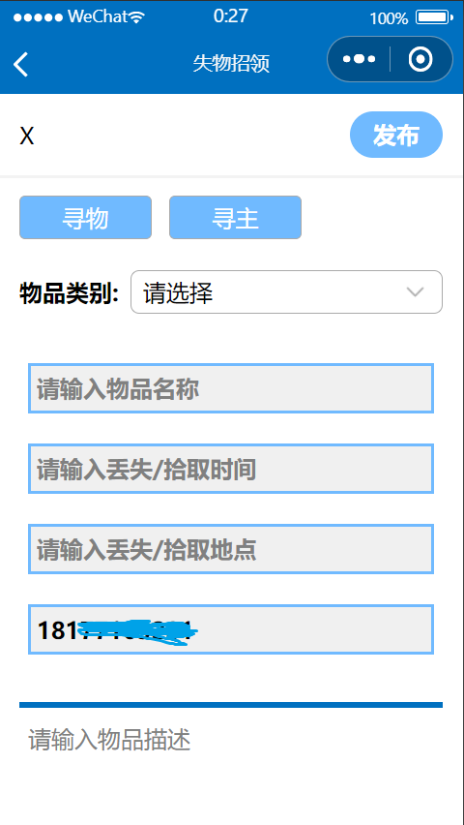
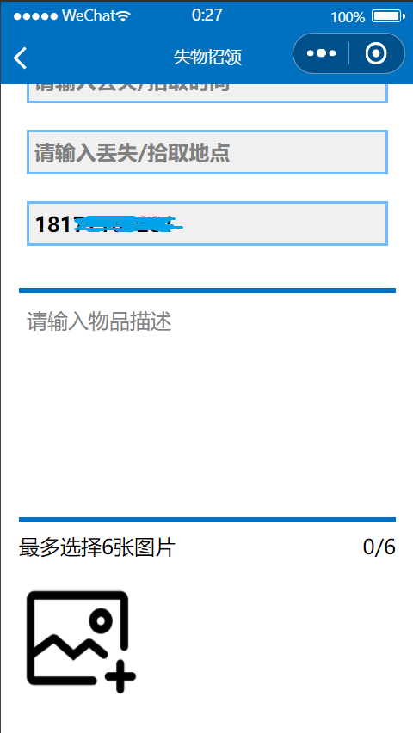
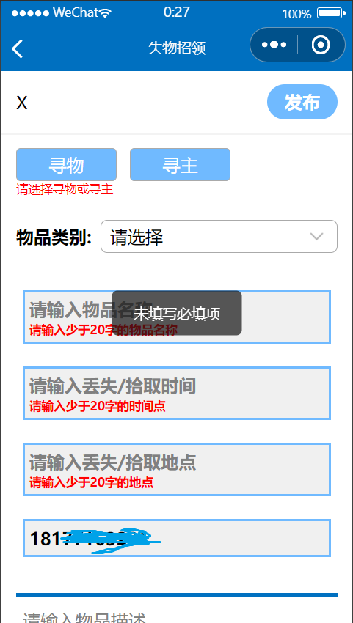
4.7 发布信息
在此可以选择消息是寻物消息还是寻主消息，并填写相关信息后选择发布
若有必填项未选，则不予发布并给予告知

Slide 27
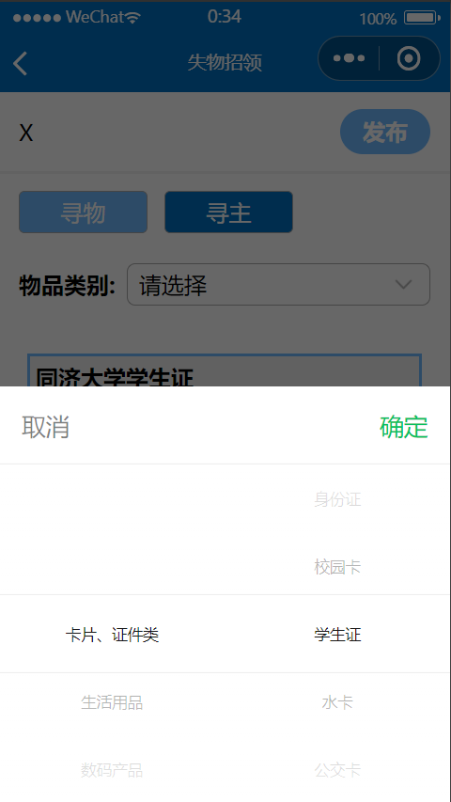
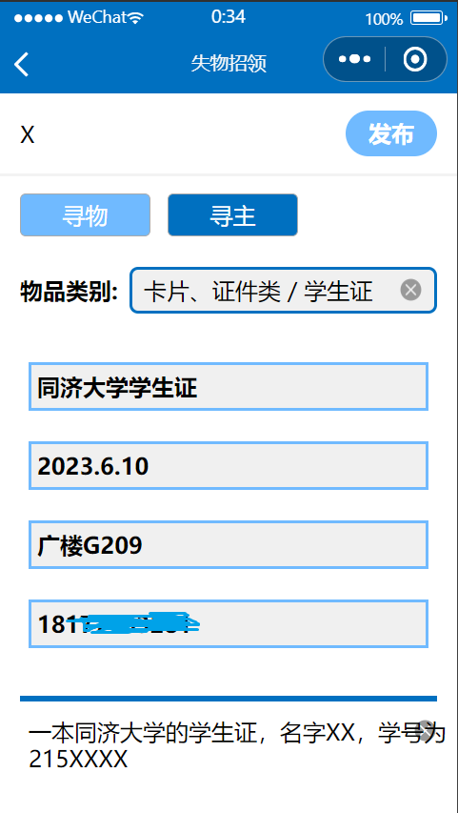
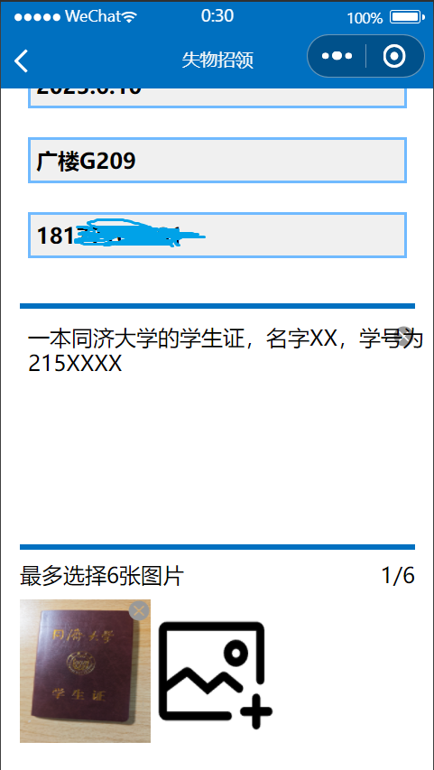
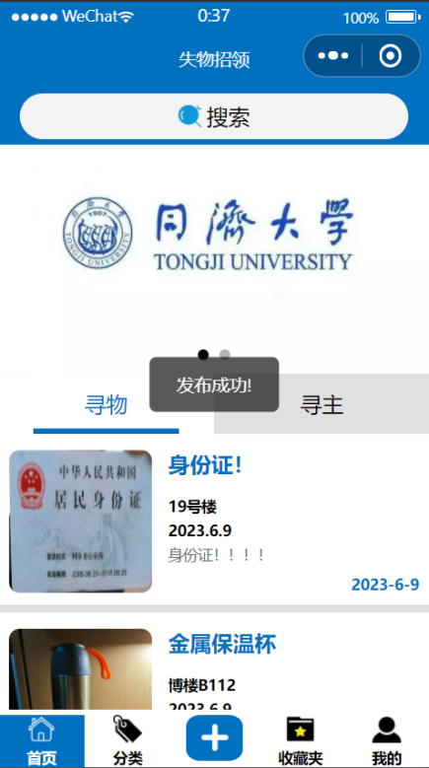
4.7 发布信息
正常填写后即可发布（图片是可选项），程序回到主页并提示发布成功，可以通过“我的发布”或搜索查看到此信息

Slide 28

4.7 发布信息
在“我的发布”中点击消息可以转到跟上图相似的编辑页面，不过发布按钮变成了修改按钮

Slide 29
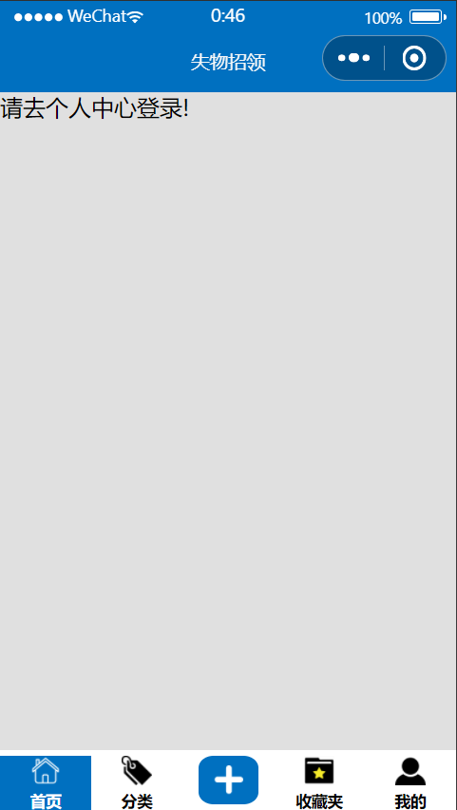
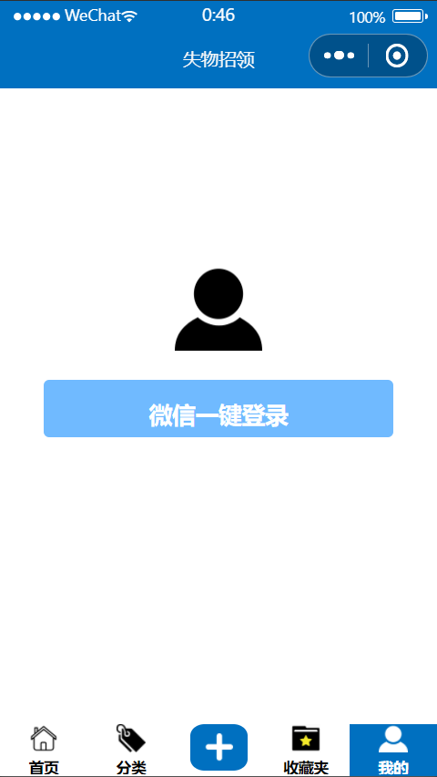
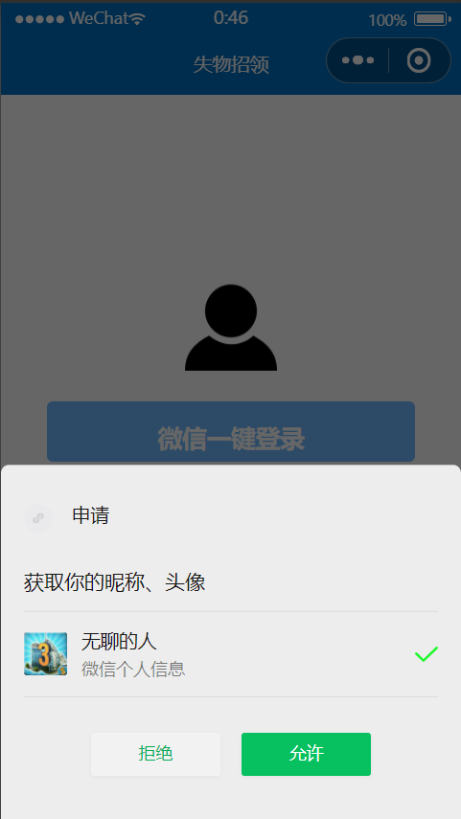
4.8 登录前
其他页面会提示去个人中心登录
本程序提供微信账号的一键登录，不设置校内人员身份验证，不将用户限制于校内人员

Slide 30
项目评价
Part 05

Slide 31
五、项目评价
1
优点
2
缺点
参与使用的人群不限
分类较为细致而合理，有二级索引
新增了收藏功能
多数的消息显示列表都将寻主和寻物分开
搜索功能中添加了搜索记录和停顿自动搜索的功能
使用了本校logo的颜色作为主题色进行设计，其余颜色以亮色为主，风格较为统一
程序主体功能已基本实现完全，有投入使用可能
在功能实现上仍有提升空间
程序交互性存在缺陷
设计存在冗余
未实现信息列表中是否找到/是否归还的功能，用户无法得知当前遗失物的状态
由于对小程序开发了解不多，开发并不熟练，在部件和文字的排版上可能有提升空间，色彩方案可以更绚丽，界面可以做得更精美

Slide 32
成员及分工
成员 | 分工 | 占比
2052342 马程铄 | 项目选题确定、构建前端框架、划分成员分工、组织成员讨论 | 25%
2151294 马威 | 项目选题讨论、前端美化、文档编写 | 25%
2152667 李奥 | 项目选题讨论、后端功能生成与实现、项目测试与评价 | 25%
2153697 李牧野 | 项目选题讨论、后端功能生成与实现、项目测试与评价 | 25%

Slide 33
谢谢观看
失物招领微信小程序

